Slide 1
Torネットワーク

Slide 2
目次
Torネットワークとは
簡単な仕組み
Torブラウザ
Onionチャンネル
Torブラウザ実践
Ip確認くん

Slide 3
Torネットワークとは
Tor（トーア、英語: The Onion Router）とは
→TCP/IPにおける接続経路の匿名化を実現するための規格 →「オニオンルーティング」と呼ばれる仮想回線接続により、通信を複数のノードを経由させることにより、匿名性を高めている。 →ここ数年、Torを悪用した犯罪行為が発生しており、殺人予告やオンラインバンキング等への不正アクセス、2010年の警視庁国際テロ捜査情報流出事件でも使用が確認されている。

Slide 4
TORブラウザ
Torブラウザとは、Tor技術を組み込んだブラウザでTorブラウザを使えば簡単にTorネットワークにアクセスできる。
→スマートフォン用にもOrFoxなどがある。
→通常のブラウジングを秘匿化したり、Hidden serviceと呼ばれるTorネットワーク上だけでアクセスできるサービスにもアクセスできる。

Slide 5
Torブラウザ実践
http://hoxu.jp/about/post-602/

Slide 6
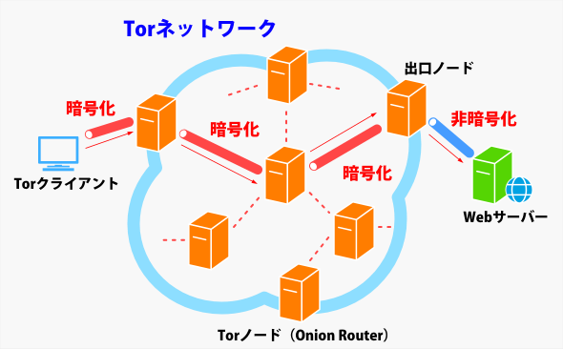
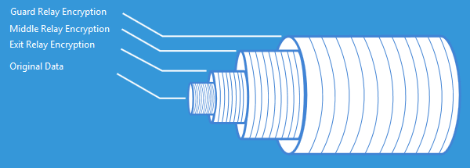
Torネットワークとは

Slide 7
Torネットワーク実践
Ip確認君＋
Onionマークで経路を確認してみる
Onionチャンネル
DuckDuckGo
注意

